Slide 1
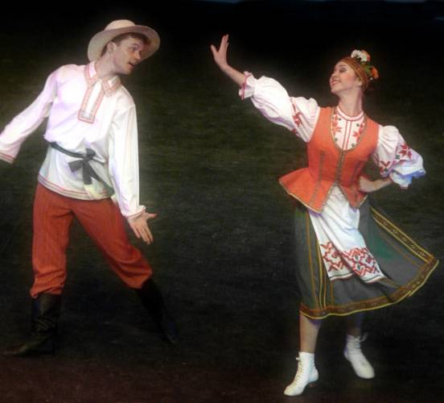
Танцевальная культура моего народа

Slide 2
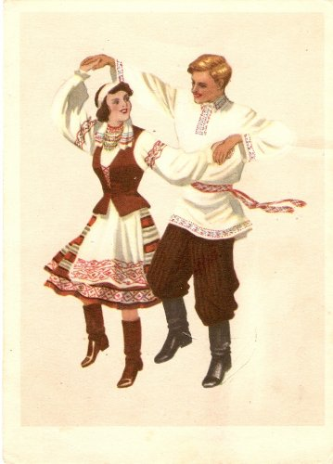
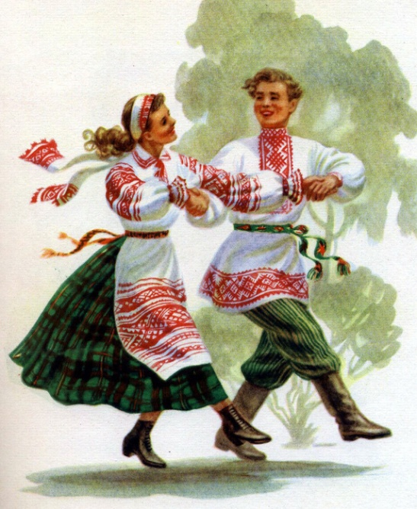
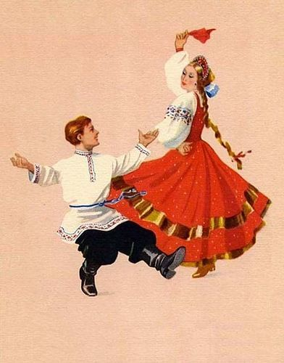
Цель:
обобщить представление учащихся о танцевальной культуре белорусского народа

Slide 3
Задачи урока:
1. Ознакомление учащихся с жанровым многообразием белорусских танцев;
2. Выявление характерных признаков белорусских народных танцев;
3. Совершенствование умений выразительно исполнять танцевальные движения;
4.Формирование творческих умений.

Slide 4
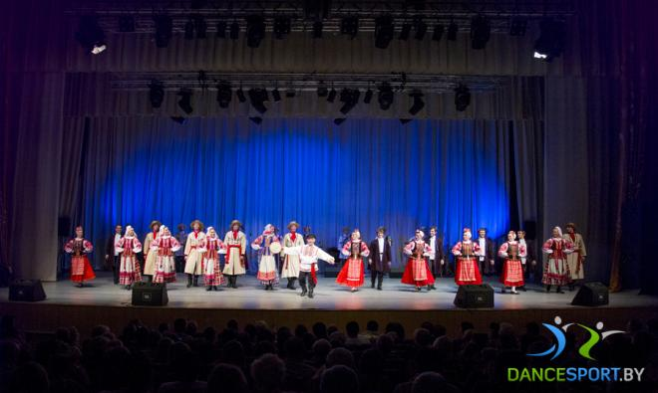
Белорусские народные танцы:
Бульба,
Весялуха,
Калатуха,
Крутуха,
Крыжачок,
Лявонiха,
Таукачыкi,
Юрачка,
Янка

Slide 5
Характерные особенности белорусских народных танцев

Slide 6
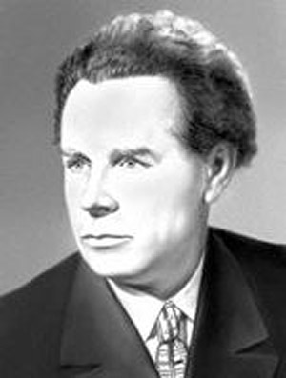
Иосиф
Жинович

Slide 7
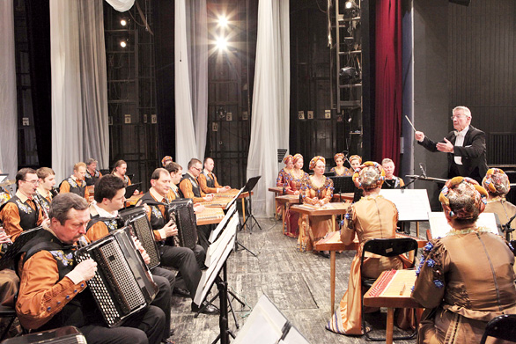
Национальный академический народный оркестр
имени И. Жиновича
под управлением Михаила Казинца

Slide 8
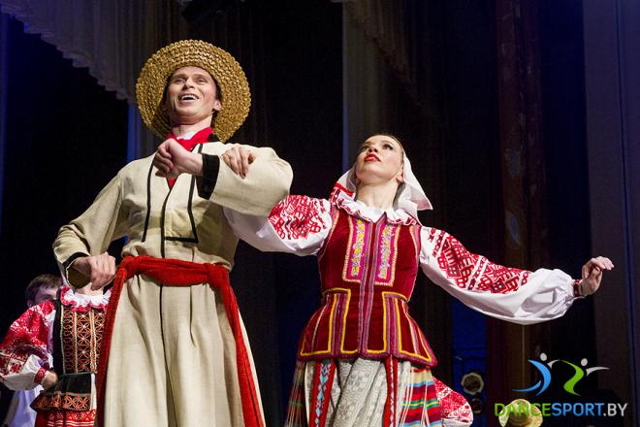

Slide 9
Танцевальные коллективы,
прославившие
республику Беларусь

Slide 10
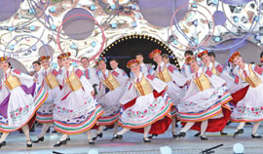
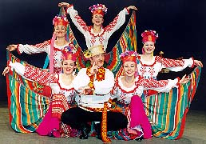
Хорошки

Slide 11
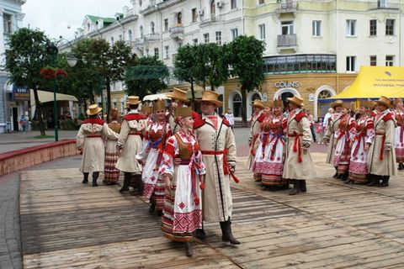
Ярица

Slide 12
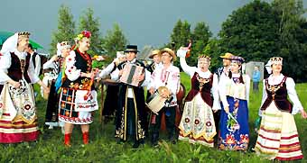
Рунь

Slide 13
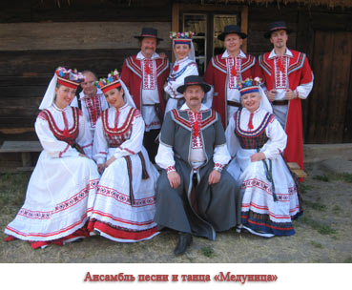

Slide 14
Рефлексия

Slide 15
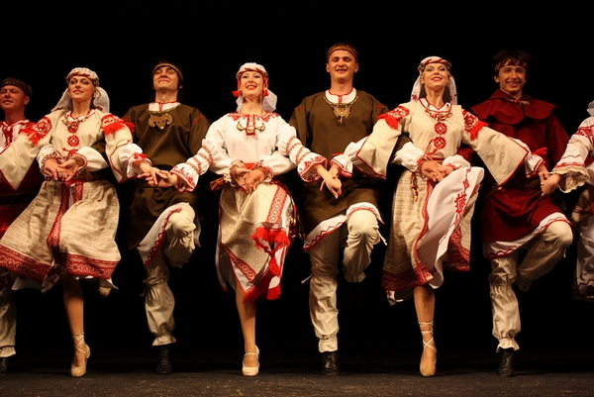
Спасибо
за внимание!

